Slide 1
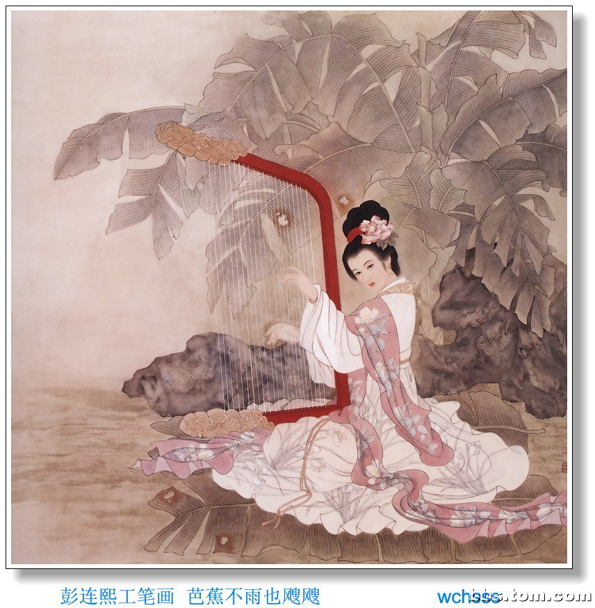
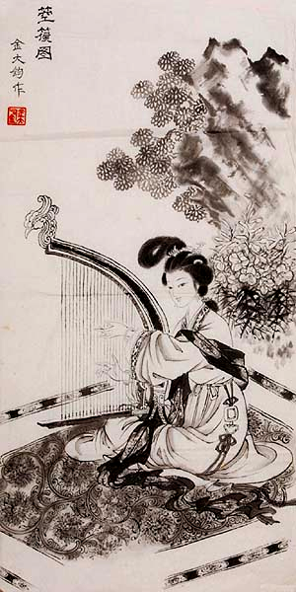
李凭箜篌引
李凭箜篌引

Slide 2


寻不到花的折翼枯叶蝶
又想起你的脸
永远也看不见凋谢
若是无缘再见
断桥残雪·许嵩
白堤柳帘垂泪好几遍
江南夜色下的小桥屋檐
读不懂塞北的荒野
寻不到花的折翼枯叶蝶
梅开时节因寂寞而缠绵
永远也看不见凋谢
春归后又很快湮灭
江南夜色下的小桥屋檐
独留我赏烟花飞满天
读不懂塞北的荒野
摇曳后就随风飘远
梅开时节因寂寞而缠绵
断桥是否下过雪
春归后又很快湮灭
我望着湖面
水中寒月如雪
独留我赏烟花飞满天
摇曳后就随风飘远
指尖轻点融解
断桥是否下过雪

Slide 3
舒缓而忧伤的旋律像淙淙的清泉冲洗着人的心灵，让人仿佛感觉自己落寞地走到断桥前，顶着寒月的清辉，孤独地聆听雪的怨诉。悲伤的曲调，始终没有太多的变化，只是安静地带领我们行走在塞北的荒野，寻觅那凋落的枯叶，断桥边的寒梅。
断桥残雪·许嵩

Slide 4
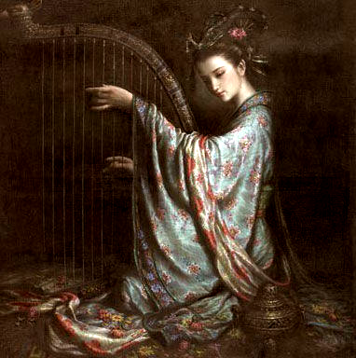
解题
李凭：是梨园弟子，因善弹箜篌，名噪一时，他的精湛技艺，受到诗人们的热情赞赏。
箜篌：是我国古代的弹拨乐器, 酷似一只顾盼生姿的大凤凰。
引：一种古代诗歌体裁，篇幅较长，音节、格律一般比较自由，形式有五言、七言、杂言。

Slide 5
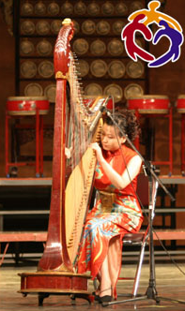
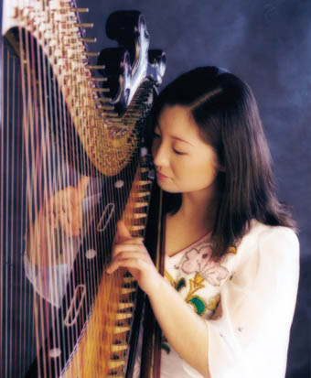

Slide 6
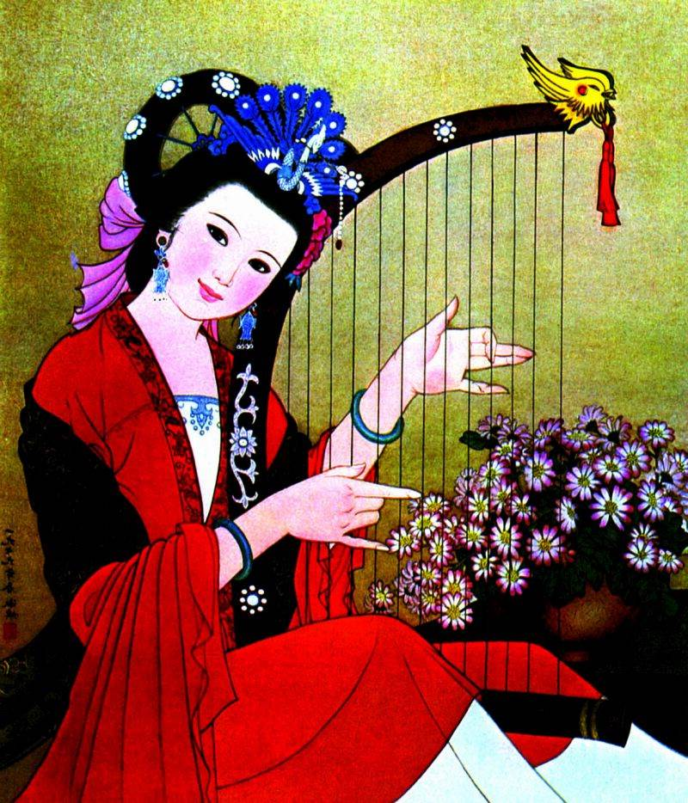
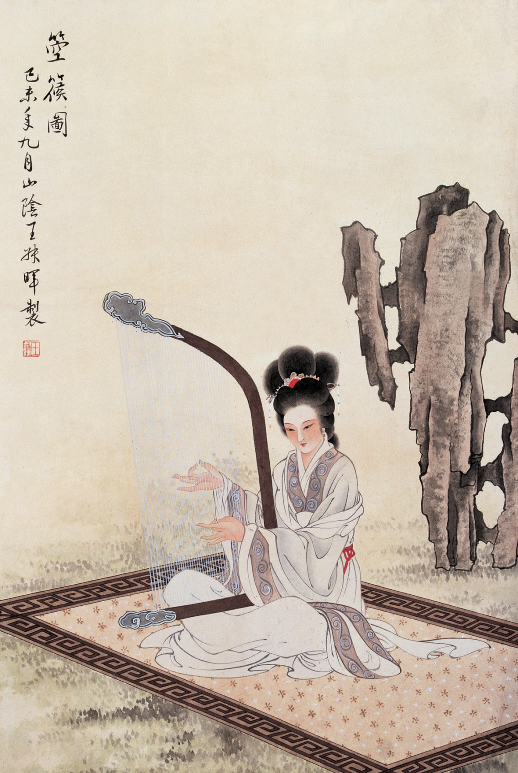
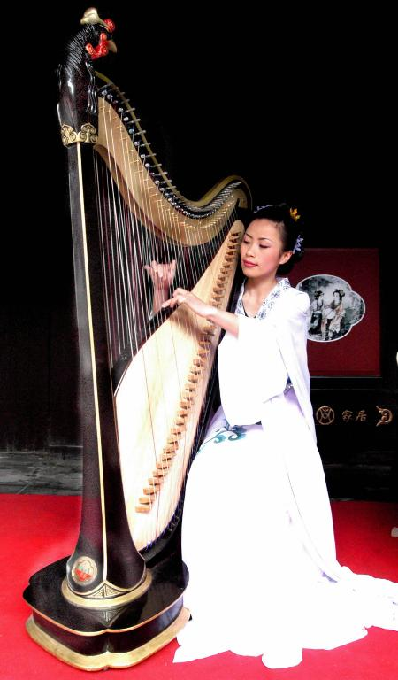

Slide 7
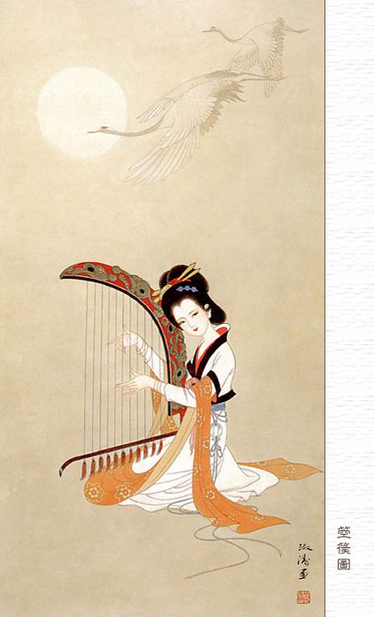
作者简介：
李贺年少时代就有才名，
可惜仕途坎坷，怀才不遇，一
生抑郁，于是形成了凄艳诡谲
的诗风，故被称为“诗鬼”。其作品
继承前代积极浪漫主义传统，驰骋想
像，运用传说，熔铸词彩，创造出—
种新奇瑰丽的境界，形成了自己独特
的风格。

Slide 8
因声求气，吟咏诗韵
吴丝/蜀桐/张/高秋，空山/凝云/颓/不流。
江娥/啼竹/素女/愁，李凭/中国/弹/箜篌。
昆山/玉碎/凤凰/叫，芙蓉/泣露/香兰/笑。
十二门前/融/冷光，二十三丝/动/紫皇。
女娲/炼石/补天/处，石破/天惊/逗/秋雨。
梦入/神山/教/神妪，老鱼/跳波/瘦蛟/舞。
吴质/不眠/倚/桂树，露脚/斜飞/湿/寒兔。

Slide 9
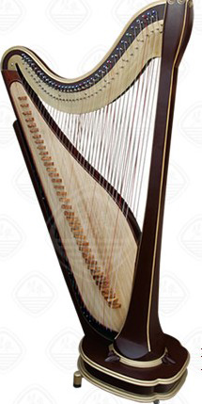
时间：
李凭演奏会
高秋
地点：
中国（国都）
演奏者：
李凭

Slide 10
一、诗歌前四句的叙述顺序有何特点？这样写有何好处？

Slide 11
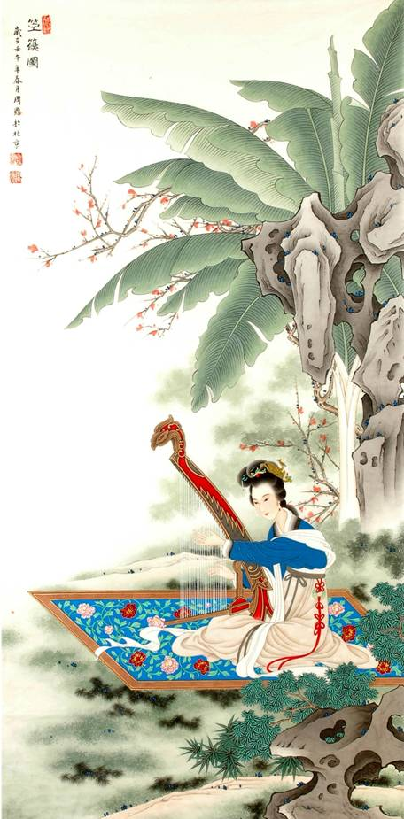
吴丝蜀桐张高秋，空山凝云颓不流。江娥啼竹素女愁，李凭中国弹箜篌。
吴丝蜀桐：写箜篌构造精良，写物亦即写人，借以衬托弹奏者技艺高超。
闲云为之动容而凝滞不前，江娥素女悲不自禁。
面对这样出神入化的音乐，人们不仅要问，这是谁呀？能够弹奏也这么感人的音乐？这原来是李凭在国都之中弹奏箜篌。

Slide 12
开头四句的叙述顺序有何特点？这样写有何好处？
诗人故意突破按顺序交待人物、时间、地点的一般写法，另作精心安排，先写琴，写声，然后写人。这样，突出了乐声，有着先声夺人的艺术力量。

Slide 13
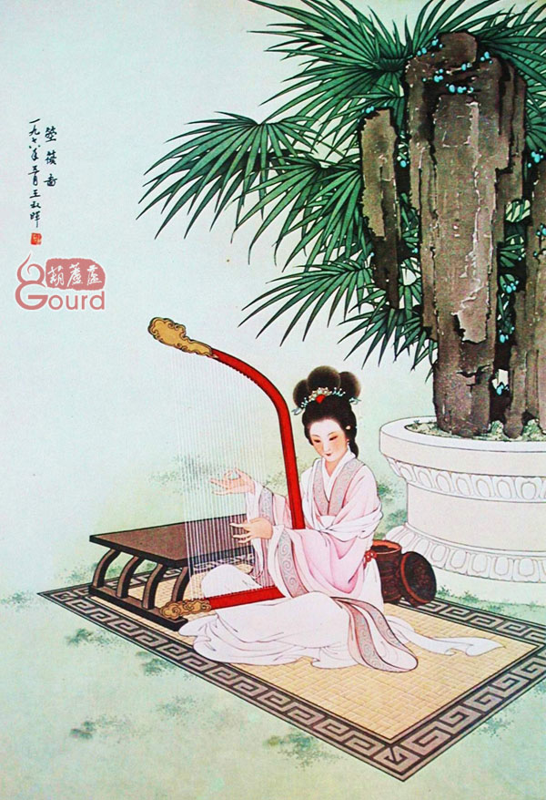
小组合作
二、这场演奏会除了诗人外还有哪些“听众”？他们听了箜篌曲之后有什么反应？写他们反应目的是什么？这里主要采用了什么手法来表现音乐？

Slide 14
天空流云为之停步聆听，
湘妃素女为之愁啼哀思，
至上紫皇为之扣动心弦，
补天女娲为之忘乎所以，
山中神妪为之折服求教，
老鱼瘦蛟为之翻跃起舞，
伐树吴刚为之通宵不眠，
月宫玉兔为之如醉如痴。
通过这些“听众”的反应
烘托了箜篌曲调的不同凡响
和李凭弹奏技艺的高超。
侧面烘托

Slide 15
三、请找出诗中的意象并谈谈诗人是如何描写“箜篌”演奏出来的美妙音乐的？

Slide 16
正面描写
昆山玉碎凤凰叫，芙蓉泣露香兰笑。
以声类声（拟声）
以形类声（通感）

Slide 17
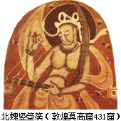
昆山玉碎凤凰叫，芙蓉泣露香兰笑。
运用了通感的艺术手法，唤起音乐的形象感。
昆山玉碎：唤起山崩地裂的形象感
凤凰叫： 唤起孤独哀鸣的形象感
芙蓉泣露：唤起露滴残荷的形象感
香兰笑： 唤起兰花盛开宛如笑靥的形象感

Slide 18
乐声的起伏多变
昆山玉碎凤凰叫—— 清脆激越 空灵哀婉
芙蓉泣露香兰笑—— 悲戚 欢快
十二门前融冷光—— 凄冷

Slide 19
以声类声（拟声）
大弦嘈嘈如急雨
小弦切切如私语
嘈嘈切切错杂弹，
大珠小珠落玉盘
间关莺语花底滑
幽咽泉流冰下难
冰泉冷涩弦凝绝
凝绝不通声暂歇。
银瓶乍破水浆迸
铁骑突出刀枪鸣
曲终收拨当心画
四弦一声如裂帛。
返回

Slide 20
通感
通感就是把不同感官的感觉沟通起来，借联想引起感觉转移。
“以感觉写感觉”。
表达效果：通感技巧的运用，能突破语言的局限，丰富表情达意的审美情趣，收到增强文采的艺术效果。

Slide 21
微风过处，送来缕缕清香，仿佛远处高楼上渺茫的歌声似的。《荷塘月色》
塘中的月色并不均匀，但光与影有着和谐的旋律，仿佛梵婀玲上奏着的名曲。
《荷塘月色》

Slide 22
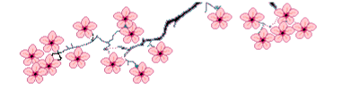
小结
这首诗运用了哪些手法表现“箜篌”演奏出来的优美音乐的？
⑴主要运用侧面烘托手法，通过描摹音乐
效果来衬托音乐本身。
⑵运用化无形为有形的通感手法和夸张手
法。
⑶运用浪漫主义的创作方法，驰骋自由的
想像力，通过瑰丽的神话世界来表现音乐
的世界。

